Slide 1
Organización Burocracia Profesional
Materia: Administración para Informática
Unidad: 2
Grado y Grupo: 1°A

Slide 2
Integrantes:
•Jonatan David Velázquez Aguirre
•Madeline Escoto Leyva
•Jaziel Castellanos Alor
•Luis Miguel Gutierrez Mateo
•Brayan Santiago Torres
•Francisco Javier Sánchez López

Slide 3
Objetivo
•Presentar a los compañeros qué es una Organización de Burocracia Profesional, cuál es su estructura o qué la conforma, sus características, ventajas, desventajas y la presentación de ejemplos.

Slide 4
Temas
•¿Qué es una Organización Burocracia Profesional?
•Estructura.
•Características.
•Ventajas y Desventajas.
•Ejemplos

Slide 5
¿Qué es?
Es una organización que basa su funcionamiento en la estandarización de los comportamientos y procedimientos, la cual se logra mediante el diseño de tareas por especialistas y la supervisión.

Slide 6
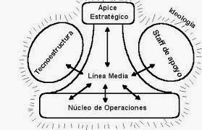
Estructura

Slide 7
Características
Está formada por profesionales.
Está descentralizada de decisiones.
Es bastante democrática.

Slide 8
Organización Burocracia Profesional
Ventajas
Desventajas
Democracia.
Autonomía.
Mayor Motivación
Difícil coordinación entre las personas.
Frente a los problemas de estandarización.

Slide 9
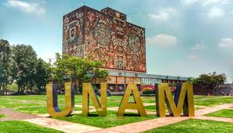
Ejemplo
Todas las organizaciones que imparten tanto la educación formal o como la no formal son centros educativos, mientras que el centro escolar es aquel en el que se imparte educación reglada o formal. El nombre deriva naturalmente del término escuela porque ésta es la institución que tiene atribuida la función de educar a todos los alumnos en las enseñanzas regladas. A veces también se les llama centros docentes. Los docentes deben seguir una burocracia profesional desarrollan las habilidades de sus alumnos, así como también mantener un ambiente estable que fortalezca su autonomía.
Centros Escolares

Slide 10
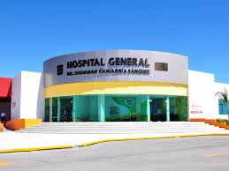
Ejemplo
Hospitales Generales

Slide 11
Conclusión
En esta exposición vimos y aprendimos qué es una Organización de Burocracia Profesional y todo lo que ello abarca, mostrando con ejemplos cuáles son algunas de esas organizaciones.

Slide 12
Fuentes
https://www.psicologia-online.com/burocracia-profesional-ejemplos-y-significado-1817.html
http://www.insht.es/InshtWeb/Contenidos/Documentacion/TextosOnline/GuiasMonitor/Psicosociologia/III/Ficheros/psiii13.pdf
https://prezi.com/i0js2i3a5goc/la-burocracia-profesional/
https://www.google.com.mx/url?sa=t&source=web&rct=j&url=http://sociologiadivertida.blogspot.com/2012/08/los-modelos-de-mint
https://www.google.com.mx/url?sa=t&source=web&rct=j&url=https://www.gestiopolis.com/la-descentralizacion-en-la-burocracia-

